Slide 1



Salons 2024
Le Soir | Sudinfo | 7Dimanche | Vlan
Le rendez-vous local
de la vie professionnelle

Slide 2

LE rendez-vous local
de la vie professionnelle
15.000+
Candidats inscrits en 2023
250+
Exposants en 2023
Communication massive en amont
Un encrage
local fort
Une expérience candidats unique
Une journée remplie de recrutements

Slide 3


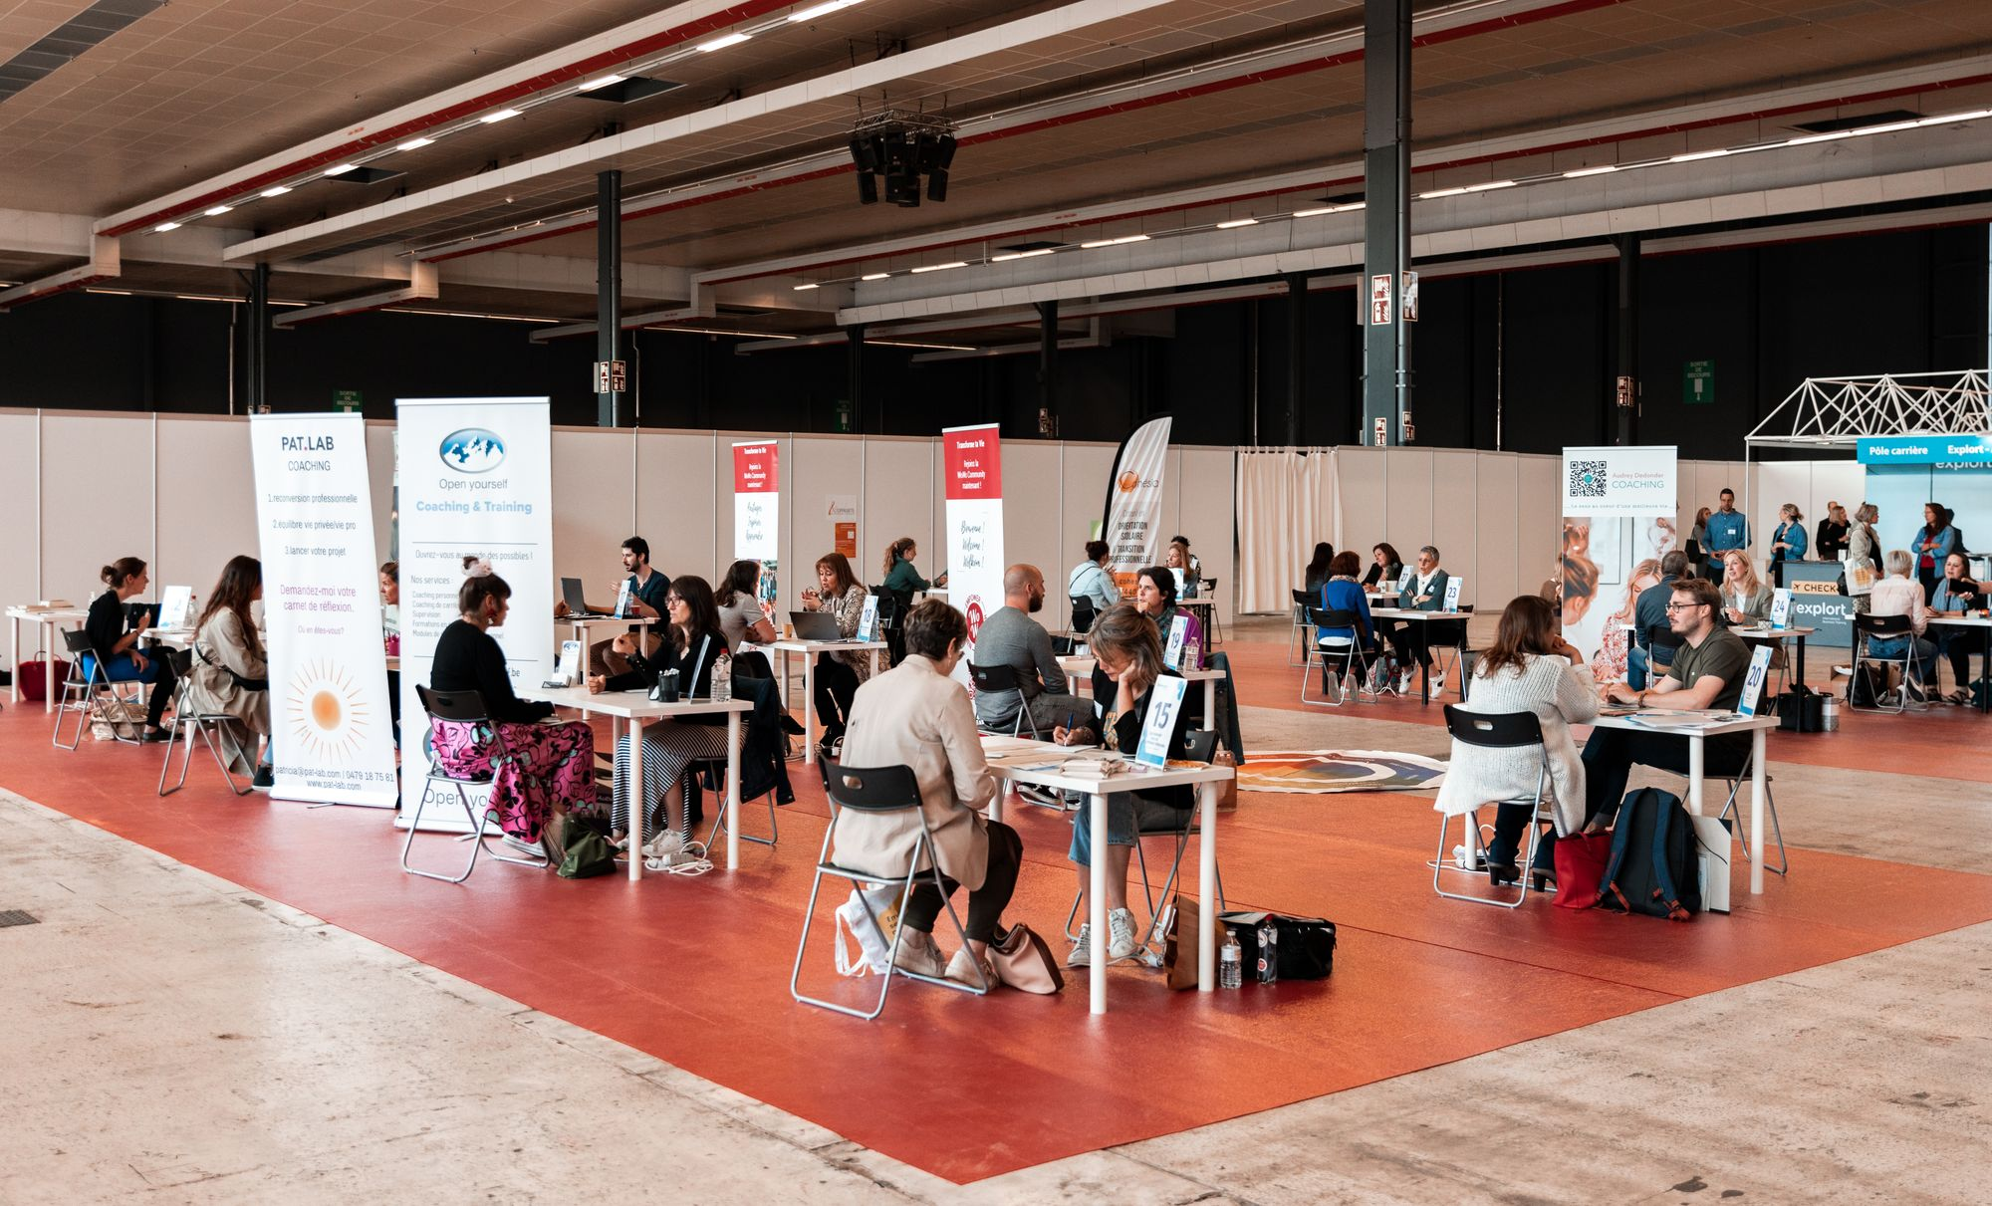

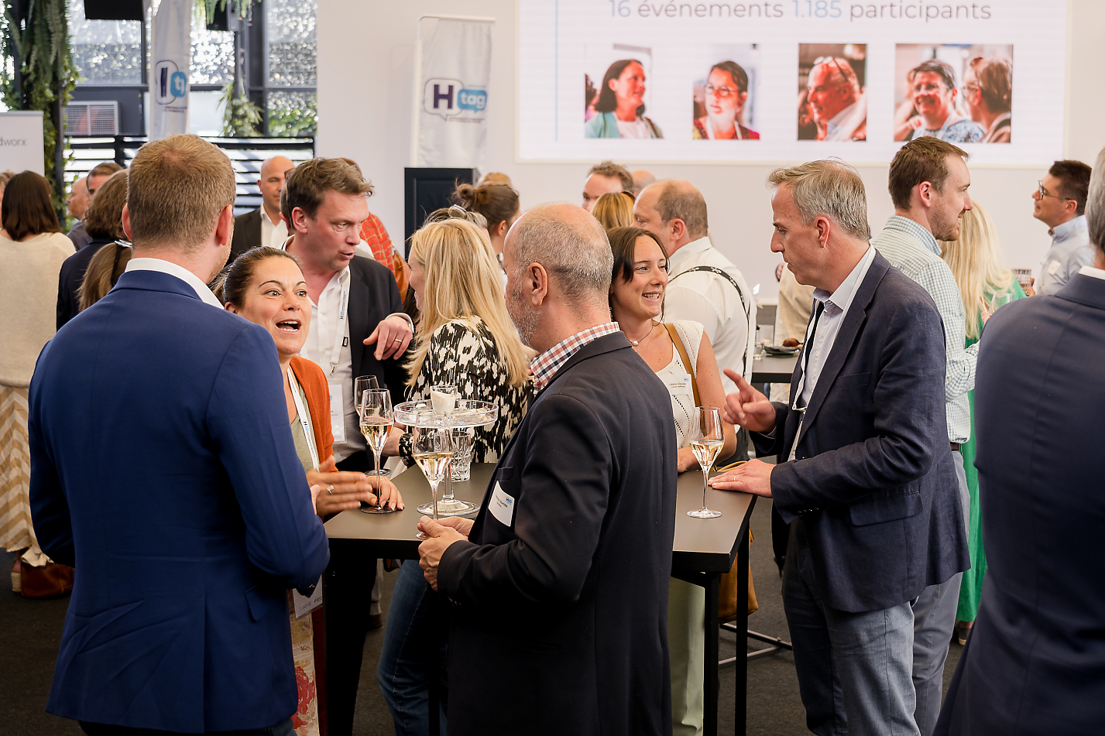
Nouveautés 2024
Organisation du salon
en 4 pôles
  Expérience visiteurs
  améliorée
  Networking B2B
Emploi
Formation
Entrepreneuriat
Coaching carrière
  Rencontre des pouvoirs locaux, sponsors de l’événement
  Échange avec vos pairs autour d’un lunch convivial avant l’ouverture du salon
  Entretien avec des
  coachs carrière
  Accompagnement
  cv + photos
  Conférences

Slide 4
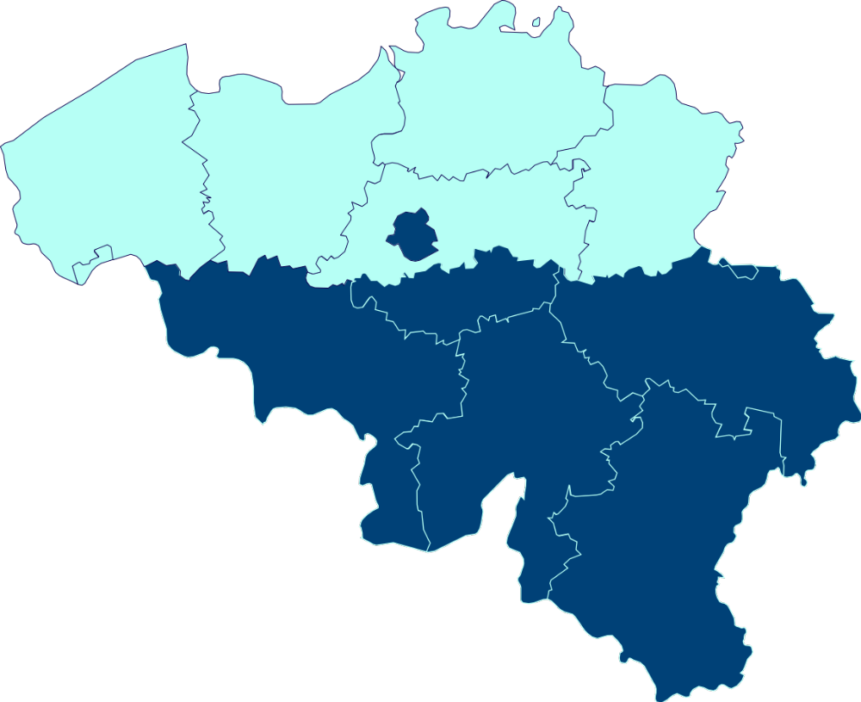
Agenda 2024
4 avril : Talentum Namur
25 avril : Jobfair Brussels 1
30 mai : Talentum Arlon
19 septembre : Talentum Hainaut
17 octobre : Jobfair Brussels 2
14 novembre : Talentum Liège

Slide 5




Ils nous ont fait confiance en 2023
4,1/5
C’est la note globale que nos partenaires ont donné à nos salons
Et bien d’autres !

Slide 6
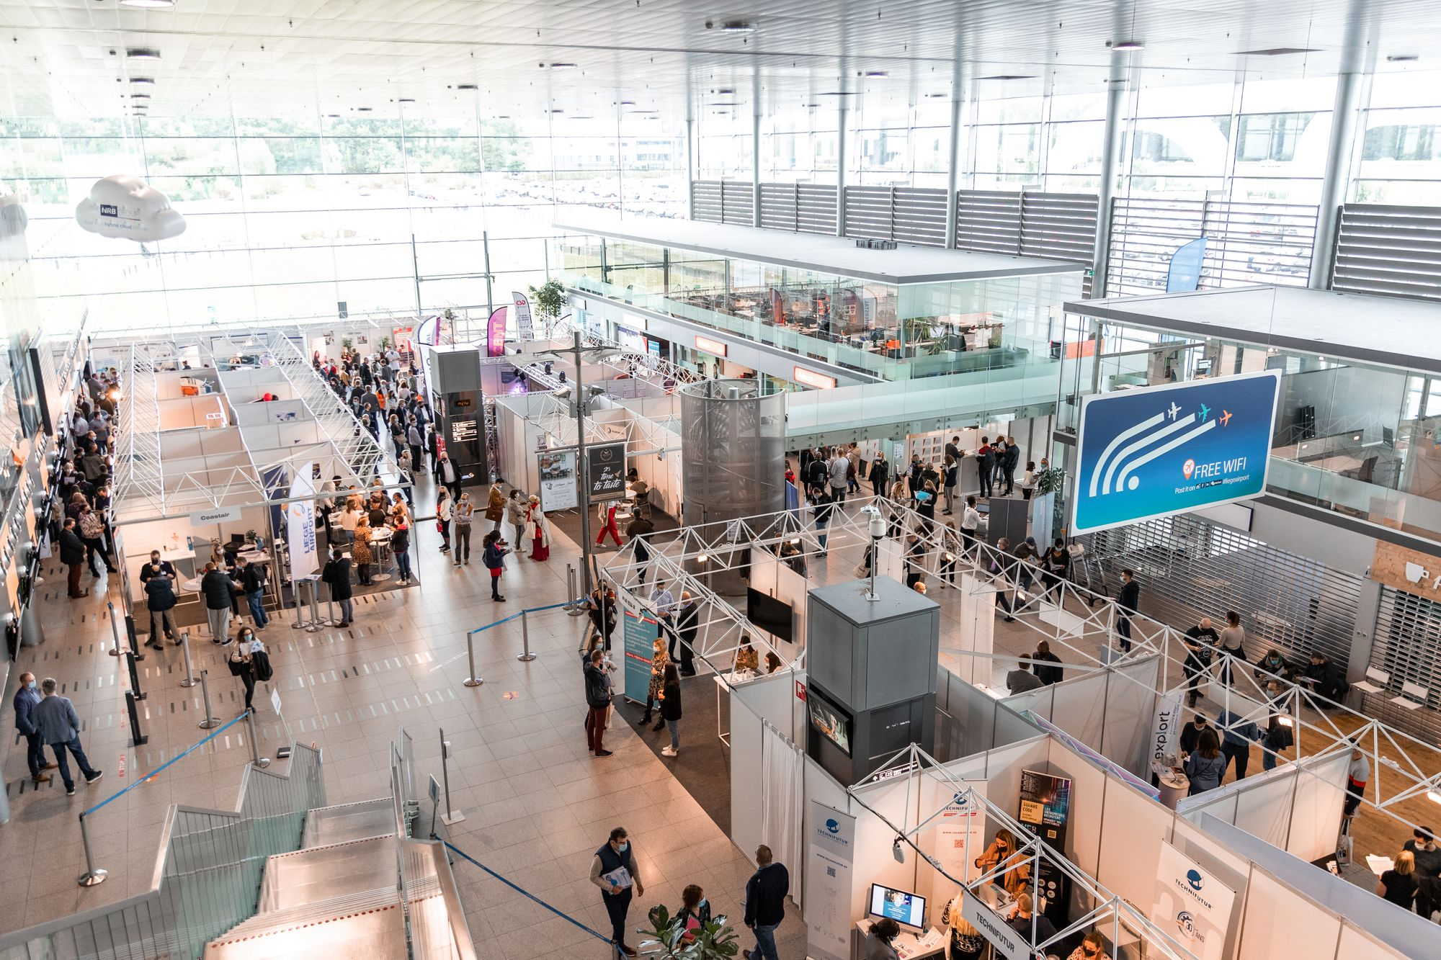


Tarifs
6

Slide 7

Talentum
Namur
 | Bronze | Silver | Gold
Logo dans la com générale (digital+print)
Présentation société/organisme (digital+print)
Campagne digitale dédiée et ciblée | 50k impressions | 100k impressions | 200k impressions
Annonce print dans Sudinfo | 1/8p | 1/4p | 1/2p
Target premium job ou Power formation | 1x | 2x | 5x
Accès à la CV-thèque (2 mois)
Article (references.be + Sudinfo) |  |  | 1/1p
Stand | 9m² | 15m² | 21m²
Prix (htva) | 2.950€ | 4.950€ | 8.950€
Date : 4 avril
Lieu : Namur Expo
Deadline réservation : 15 mars
Organisme de formation ? Bénéficiez de 15% de remise sur les prix affichés !
Boost print local
+ 1.000€
Un besoin spécifique ? Construisons ensemble votre participation sur mesure.

Slide 8
Talentum
Arlon
 | Bronze | Silver | Gold
Logo dans la com générale (digital+print)
Présentation société/organisme (digital+print)
Campagne digitale dédiée et ciblée | 50k impressions | 100k impressions | 200k impressions
Annonce print dans Sudinfo | 1/8p | 1/4p | 1/2p
Target premium job ou Power formation | 1x | 2x | 5x
Accès à la CV-thèque (2 mois)
Article (references.be + Sudinfo) |  |  | 1/1p
Stand | 9m² | 15m² | 21m²
Prix (htva) | 2.950€ | 4.950€ | 8.950€
Date : 30 mai
Lieu : Hall polyvalent
Deadline réservation : 10 mai
Organisme de formation ? Bénéficiez de 15% de remise sur les prix affichés !
Boost print local
+ 1.000€
Un besoin spécifique ? Construisons ensemble votre participation sur mesure.

Slide 9
Talentum
Hainaut
 | Bronze | Silver | Gold
Logo dans la com générale (digital+print)
Présentation société/organisme (digital+print)
Campagne digitale dédiée et ciblée | 50k impressions | 100k impressions | 200k impressions
Annonce print dans Sudinfo | 1/8p | 1/4p | 1/2p
Target premium job ou Power formation | 1x | 2x | 5x
Accès à la CV-thèque (2 mois)
Article (references.be + Sudinfo) |  |  | 1/1p
Stand | 9m² | 15m² | 21m²
Prix (htva) | 2.950€ | 4.950€ | 8.950€
Date : 19 septembre
Lieu : Ceme
Deadline réservation : 30 août
Organisme de formation ? Bénéficiez de 15% de remise sur les prix affichés !
Boost print local
+ 1.000€
Un besoin spécifique ? Construisons ensemble votre participation sur mesure.

Slide 10
Talentum
Liège
 | Bronze | Silver | Gold
Logo dans la com générale (digital+print)
Présentation société/organisme (digital+print)
Campagne digitale dédiée et ciblée | 100k impressions | 200k impressions | 400k impressions
Annonce print dans Sudinfo (La Meuse) | 1/4p | 1/2p | 1/2p
Annonce print presse locale (7dimanche/Vlan) |  |  | 1/2p
Target premium job ou Power formation | 1x | 2x | 5x
Accès à la CV-thèque (2 mois)
Article (references.be + La Meuse) |  | 1/1p | 1/1p
Stand | 9m² | 15m² | 21m²
Prix (htva) | 4.950€ | 8.950€ | 14.950€
Date : 14 novembre
Lieu : Palais des Congrès
Deadline réservation : 25 octobre
Organisme de formation ? Bénéficiez de 15% de remise sur les prix affichés !
Boost print local
+ 1.000€
Un besoin spécifique ? Construisons ensemble votre participation sur mesure.

Slide 11
Jobfair
Brussels
 | Bronze | Silver | Gold | Sponsor
Votre logo dans la campagne bilingue de com générale
Annonce presse régionale (La Capitale & Nieuwsblad) | 1/4p | 1/2p | 1/2p | 1/1p
Article native presse régionale (La Capitale & Nieuwsblad) |  |  | 1/2p | 1/2p
Boost digital de l’article
Jobposting sur reference.be et jobat.be | 1x | 3x | 5x | 10x
Accès à la CV-thèque (2 mois)
Stand | 9m² | 15m² | 21m² | 50m²
Prix (htva) | 4.999€ | 9.999€ | 19.999€ | 29.999€
Date : 25 avril
Lieu : Tour & Taxis
Deadline réservation : 5 avril
Date : 17 octobre
Lieu : Tour & Taxis
Deadline réservation : 27 septembre
Un besoin spécifique ? Construisons ensemble votre participation sur mesure.

Slide 12
Jobfair Brussels
formation
 | Bronze | Silver | Gold
Votre logo dans la campagne bilingue de com générale
Annonce presse régionale (La Capitale & Nieuwsblad) | 1/8p | 1/4p | 1/2p
Vos formations sur references.be et jobat.be | 1x | 2x | 3x
Stand | 9m² | 15m² | 21m²
Prix (htva) | 2.950€ | 4.950€ | 7.950€
Date : 25 avril
Lieu : Tour & Taxis
Deadline réservation : 5 avril
Date : 17 octobre
Lieu : Tour & Taxis
Deadline réservation : 27 septembre
Un besoin spécifique ? Construisons ensemble votre participation sur mesure.

Slide 13
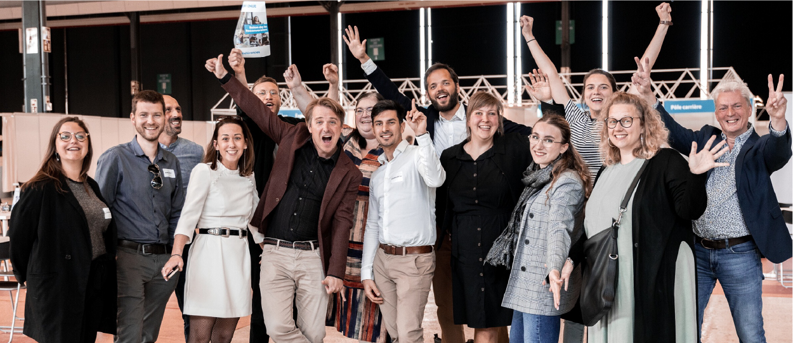
Une question ?
+32 2 225 56 45
hello@references.be

